Slide 1
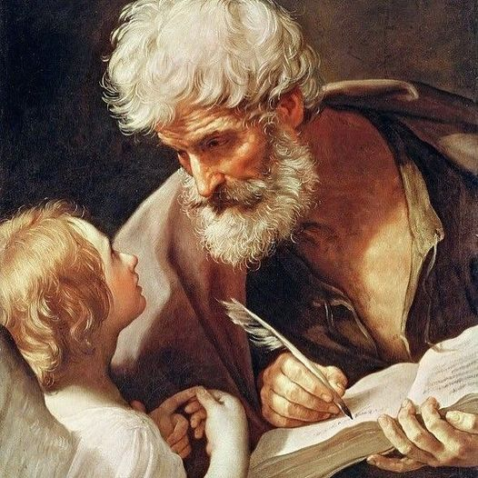
Cristologia em contexto de conflito: Jesus Cristo no Evangelho segundo Mateus
Assessor:
Pe. Jaldemir Vitório SJ
FAJE
[São Mateus e o Anjo, 1635-40, Guido Reni, Vaticano]

Slide 2
4º passo
Jesus no Discurso Missionário (Mt 10)
O formador do Verdadeiro Israel

Slide 3
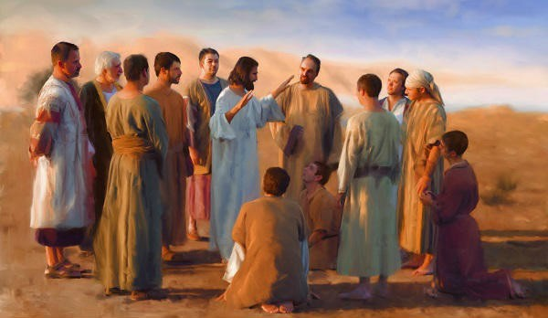
Mt 10 – Discurso Missionário
Mateus 10 brota da "compaixão" de Jesus em relação ao povo que se encontra como "ovelhas sem pastor" (9,36). Ele comunica aos discípulos as duas dimensões do seu messianismo: "pregai as palavras..."(v. 7) e "curai os enfermos..."(v. 8).
O ideal do discípulo é ser como o mestre (v. 25).

Slide 4
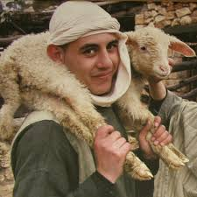
Mt 9,36 – “Vendo o povo, Jesus sentiu compaixão dele porque estava fatigado e prostrado como ovelhas sem pastor” – serve de motivo de entrada para o discurso missionário.
A imagem do pastor aparece, implicitamente, nas etapas anteriores, quando se falou de Jesus, Messias por palavras e por obras. O Messias Jesus está preocupado com seu povo que, como o verdadeiro Israel, está nascendo (Mt 2,6/Mq 5,1). O Messias, na profecia de Miqueias, será o Pastor do Povo. A imagem do pastor está muito presente na tradição bíblica, por exemplo, em Ez 34, com a censura profética contra os falsos líderes de Israel (Jr 23,1-8).

Slide 5
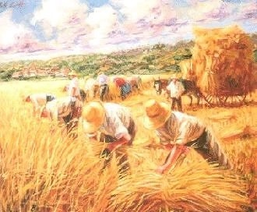
Em Mt 10,1, Jesus chama, dá poderes e envia. Essa tarefa, de fato, compete ao Pai, “o Senhor da messe” (Mt 9,38).
Jesus age com “todo” o poder (exousía) recebido do Pai (Mt 28,18). Anteriormente, já havia reinterpretado a Lei e fizera obras prodigiosas, também, com a exousia recebida do Pai.

Slide 6
Mt 10, um programa missionário, esboça o perfil da missão do discípulo, calcado na missão do Cristo. Explicita:
Quem envia;
Para quem;
Para onde;
Com que recomendações;
Com que espírito;
Com que precauções;
Com que consequências;
Com quais expectativas; etc.
Os v. 24-25 apontam para a comunhão de missão e destino do Mestre e dos discípulos-apóstolos: “Basta que o discípulo se torne como o mestre e o servo como o seu senhor”.

Slide 7
Roteiro
Mt 10,1 – Introdução
Mt 10,2-4 – Os discípulos são transformados em apóstolos
Mt 10,5-8 – Destinatários e conteúdo da missão
Mt 10,9-15 – Instruções para a missão
Mt 10,16-23 – Perseguições por causa da missão
Mt 10,24-25 – O discípulo deve ser como o mestre
Mt 10,26-33 – O discípulo fala por Cristo
Mt 10,34-39 – O discípulo sofre com Cristo
Mt 10,40-42 – O discípulo é recebido como Cristo
Mt 11,1 – Conclusão-transição

Slide 8
Mt 10,1 – Introdução
Jesus transmite aos doze discípulos sua exousía (poder, autoridade), para a continuidade do anúncio do Reino. Torna-os apóstolos. Com esse poder, serão capazes de, como o Mestre, subjugar os espíritos impuros e libertar o ser humano de toda enfermidade e doença que o escravizam. O mundo novo está nascendo, como uma nova Criação (midrash do Gênesis).

Slide 9
Mt 10,2-4 – os discípulos são transformados em apóstolos
Os doze discípulos (v. 1) são chamados de doze apóstolos (v. 2), única ocorrência do vocábulo apóstolo em Mt (Mc 2x; Lc 6x). Entretanto, em Mt 11,1, Jesus aparece ensinando e pregando. A missão apostólica dos 12 só acontecerá em Mt 28,19.
Mateus omite a execução da missão encontrada nos outros sinóticos Em Mc 3,14-15; 6,7-13.30; Lc 9,1-6.10, os discípulos executam a missão e voltam até Jesus. Lc 10,1-20 fala do envio de 72, dois a dois. Interessa-lhe a instrução dada por Jesus aos discípulos-apóstolos.

Slide 10
O número 12 evoca as 12 tribos do Antigo Israel. Esses 12, na escatologia, sentar-se-ão em 12 tronos, para julgar as 12 tribos de Israel (Mt 19,28).
Na lista dos doze, Mateus acrescenta à fonte Mc: o destaque dado a Pedro – “prótos Simon”; a profissão de Mateus, o “cobrador de impostos” – telónes.

Slide 11
Mt 10,5-8 – destinatários e conteúdo da missão
v. 5-6 – a missão limita-se a Israel. Os pagãos parecem ser excluídos. Com isso, Mt sublinha que os judeus não aproveitaram a situação privilegiada em relação ao Reino e os responsabiliza. Atenção: a partícula mállon não conota exclusão (=apenas) e sim preferência (a começar de, em primeiro lugar...).
v. 7-8 – O discípulo-apóstolo leva adiante as duas vertentes do messianismo do Mestre. São enviados para pregar e curar (Mt 4,23; 9,35). Aqui entra o tema da gratuidade do serviço missionário, ligado à “pureza de coração” (Mt 5,8).

Slide 12
Mt 10,9-15 – Instruções para a missão
v. 9-10 – pregar na pobreza. Orientação: “o operário é digno do seu salário”. Essa instrução reflete Mt 6,25-34, que trata da liberdade em face dos bens deste mundo.
v. 11-15 – táticas missionárias: como começar o trabalho, onde se hospedar, o que fazer em caso de rejeição ... (“Não joguem pérolas aos porcos” – Mt 7,6).

Slide 13
Mt 10,16-23 – perseguições por causa da missão
O exercício da missão desencadeará uma onda de perseguições, torturas, processos, ódios... contra os apóstolos. Entretanto, tudo redundará em testemunho (martyrion) tanto para os judeus, quanto para as nações (v. 18). Mateus não dá exclusividade a Israel, enquanto destinatário da missão, como o v. 6 poderia dar a entender.

Slide 14
A ação do Espírito Santo – “o Espírito do vosso Pai” (v. 20) – é importante para o desempenho da missão, pois dará força ao discípulo-apóstolo nos momentos difíceis do testemunho.
Jesus não aconselha os discípulos a procurarem o martírio de forma insensata – “fugi para outra cidade” (v. 23).

Slide 15
Mt 10,24-25 – O discípulo deve ser como o mestre
[perícope central]
O discípulo deve comungar com a vida e o destino do Mestre. Como os discípulos partilham o poder (exousía)de Jesus, devem partilhar também seu modo de vida e seus sofrimentos. Este é o tema básico do discurso.

Slide 16
Mt 10,26-33 – O discípulo fala por Cristo
O que foi dito em particular pelo Mestre deve ser proclamado aos quatro ventos.
Os discípulos estão nas mãos do Pai, como Jesus.
Quem der testemunho de Cristo neste mundo, receberá o testemunho dele na escatologia. Quem o renegar, será também renegado diante do Pai. A missão antecipa os tempos escatológicos!

Slide 17
Mt 10,34-39 – O discípulo sofre com Cristo
A presença do discípulo estabelece uma cisão na humanidade. Esta cisão, devida à opção fundamental por Cristo, comporta a morte. Quem quiser poupar-se – “salvar a própria pele” – haverá de perder-se. Salvar-se-á quem for capaz de enfrentar a situação, totalmente confiado no Pai, sem medo da própria morte’.

Slide 18
Mt 10,40-42 – O discípulo é recebido como Cristo
Trata-se de nova identificação do discípulo com o Mestre. Quem recebe os discípulos recebe o Mestre, a quem representam, já que a missão dos discípulos torna-se extensão da missão de Jesus. No entanto, recebê-los corresponde a receber não apenas Jesus, mas também o Pai celeste (v. 40).
Mt 25,40-45 identifica o Cristo com “os mais pequeninos”, beneficiários da missão.

Slide 19
Mt 11,1 – Conclusão-Transição
Na catequese narrativa mateana, a missão só começa, de fato, na conclusão do evangelho (Mt 28,16-20). Por isso, em Mt 11,1, Jesus parte em missão e não os discípulos, como acontece em Mc 6,12.30 e Lc 9,6.10; 10,17).

Slide 20
Três eixos teológicos subjacentes ao Discurso Missionário:
Escatológico – os ouvintes deve tomar uma decisão diante do Reino anunciado. Assumi-lo ou rejeitá-lo será decisivo para a salvação ou a condenação futura.
Eclesiológico – confiar a missão aos discípulos-apóstolos significa confiá-la à comunidade dos discípulos (Igreja), em todos os tempos e lugares. Caberá à Igreja levar adiante o mandato de Jesus.
Cristológico – O discípulo-apóstolo deve conformar-se com Jesus, o Mestre que o envia.

